Slide 1
Open Pipelines
Daniel Ştefan Anechitoaie
Coordonator științific
Lector Dr. Cristian Traian Vidrașcu

Slide 2
Cuprins
Tehnologii folosite
Arhitectura aplicației
Autentificare
Listare proiecte GIT
Configurare proiect (Open Pipelines)
Configurare proiect (BitBucket/GitHub)
Fluxul de lucru cu GIT
Afișarea progresului/rezultatului unui build (1)
Afișarea progresului/rezultatului unui build (2)
Modelele aplicației
Structura bazei de date generată pe baza modelelor
Concluzii

Slide 3
Tehnologii folosite
Linux
Python
Django
Celery
uWSGI
NGINX
Redis
MySQL / MariaDB
Docker
OAuth2
GIT
BitBucket
GitHub
1

Slide 4
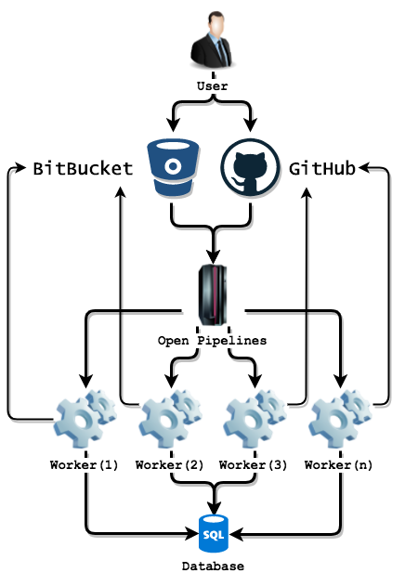
Arhitectura aplicației
2

Slide 5
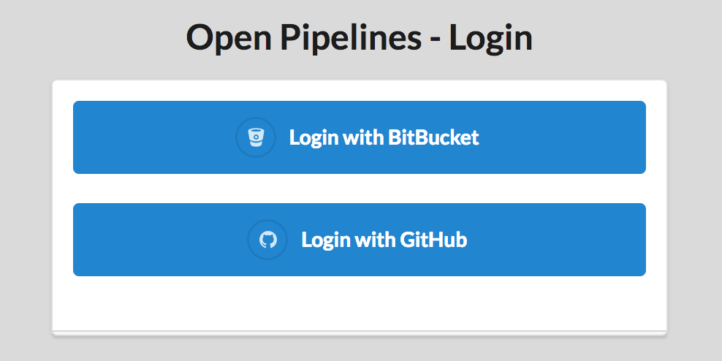
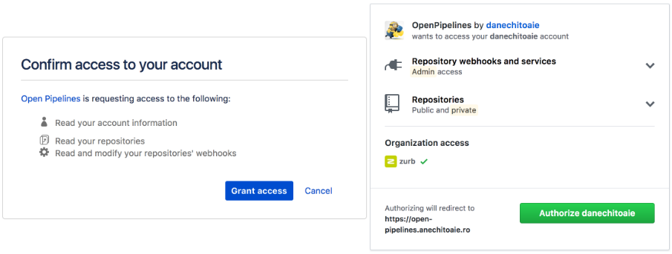
Autentificare
3

Slide 6
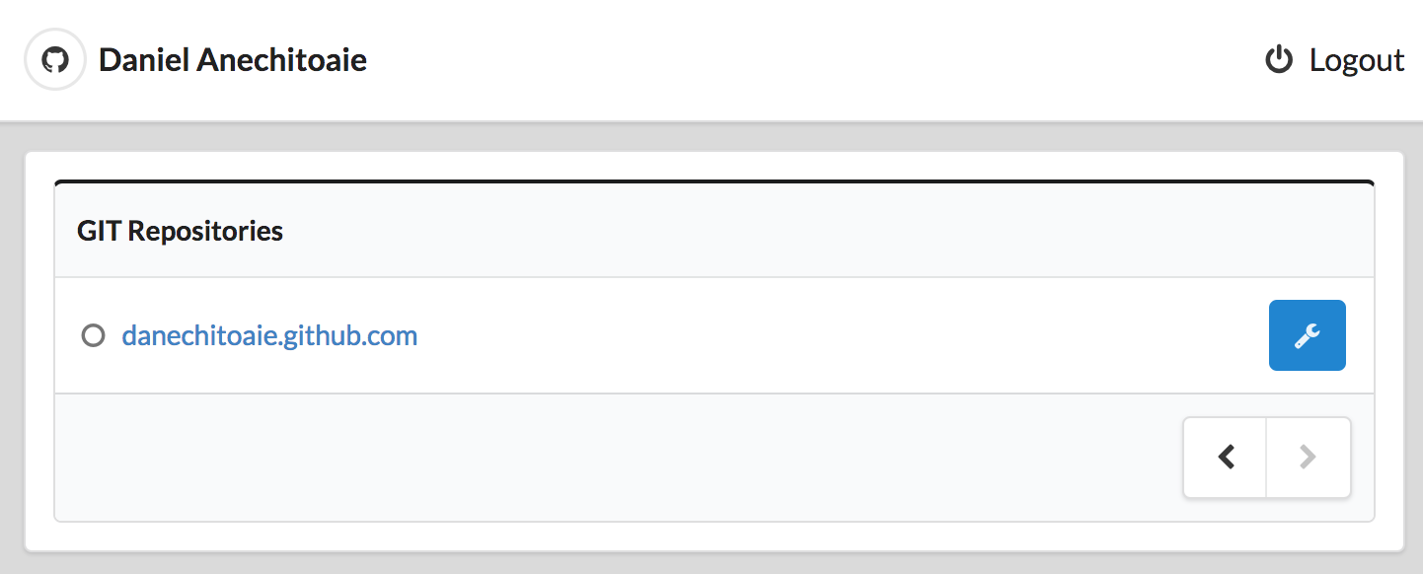
Listare proiecte GIT
4

Slide 7
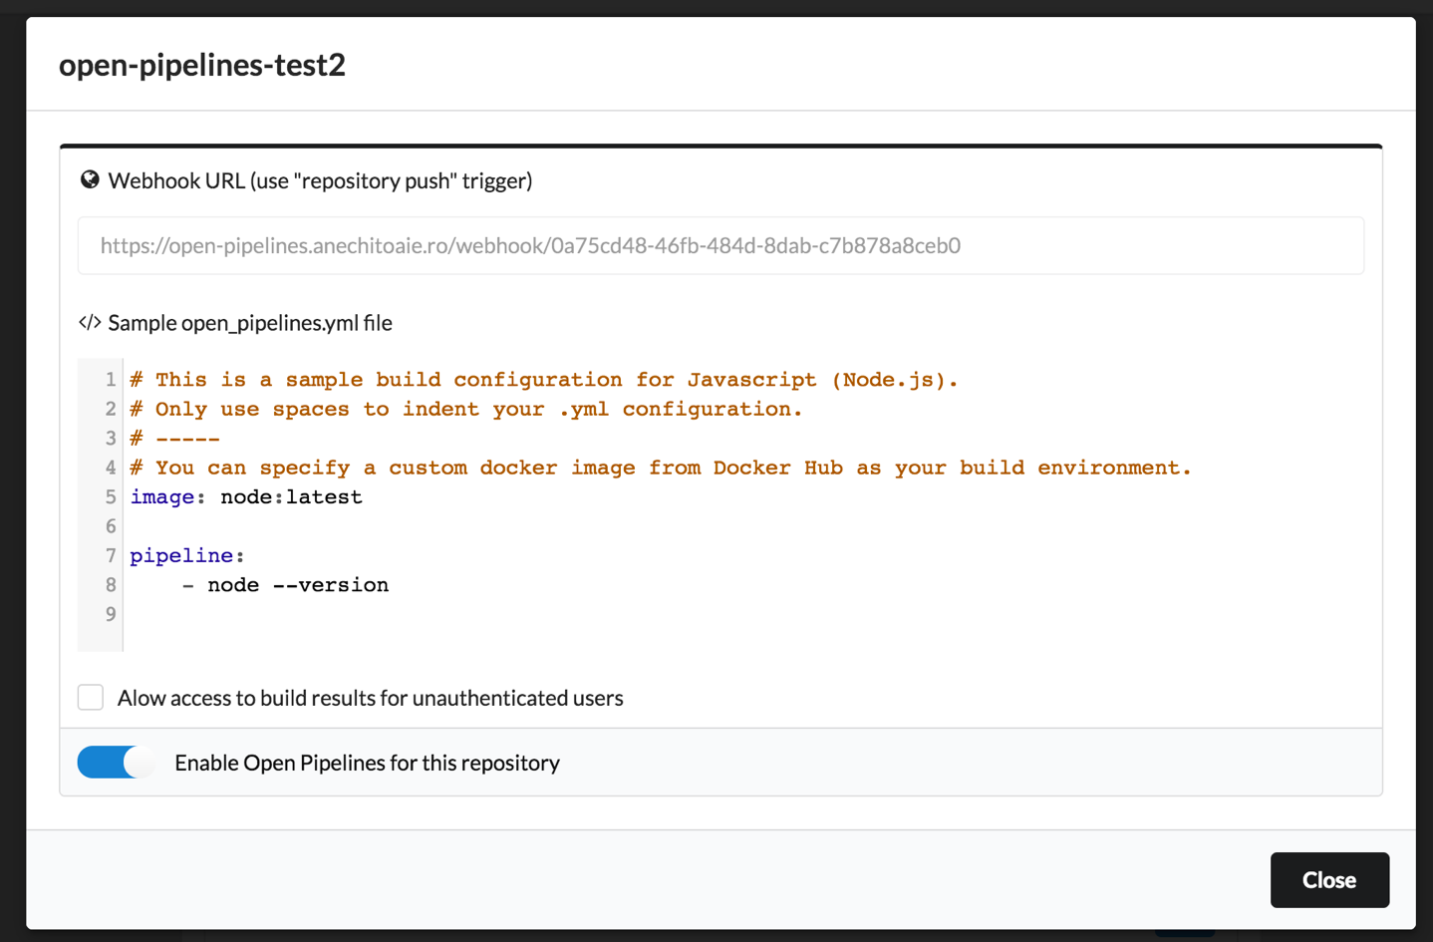
Configurare proiect (OpenPipelines)
5

Slide 8
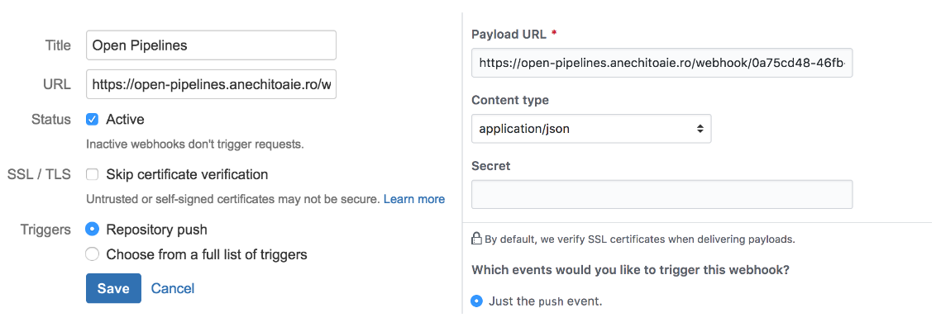
Configurare proiect (BitBucket/GitHub)
6

Slide 9
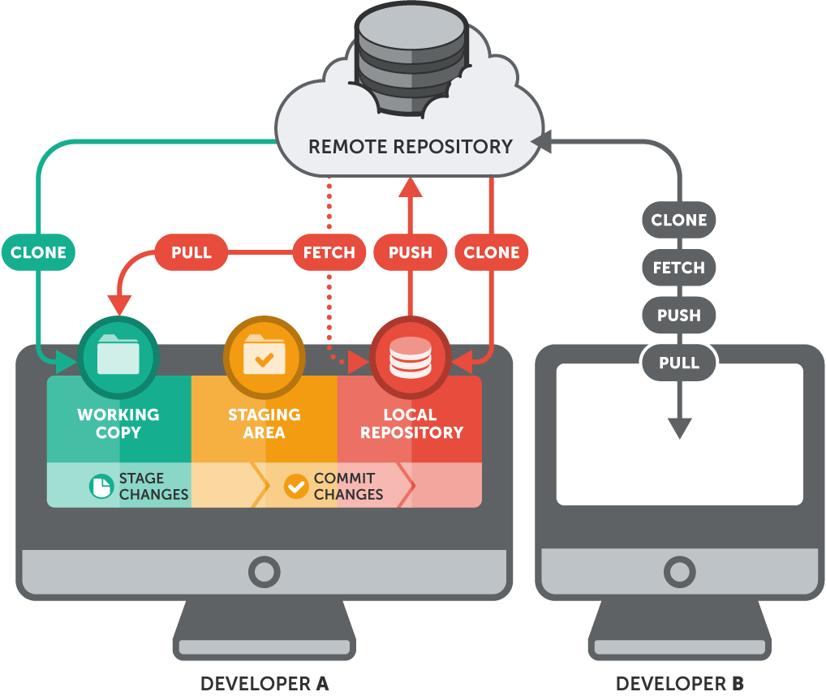
Fluxul de lucru cu GIT
Diagramă funcționare GIT
(imagine preluată de pe https://www.git-tower.com/learn/git/ebook)
7

Slide 10

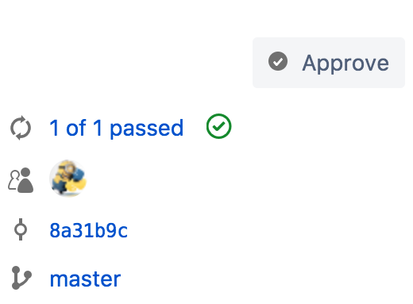
Afișarea progresului/rezultatului unui build (1)
8

Slide 11
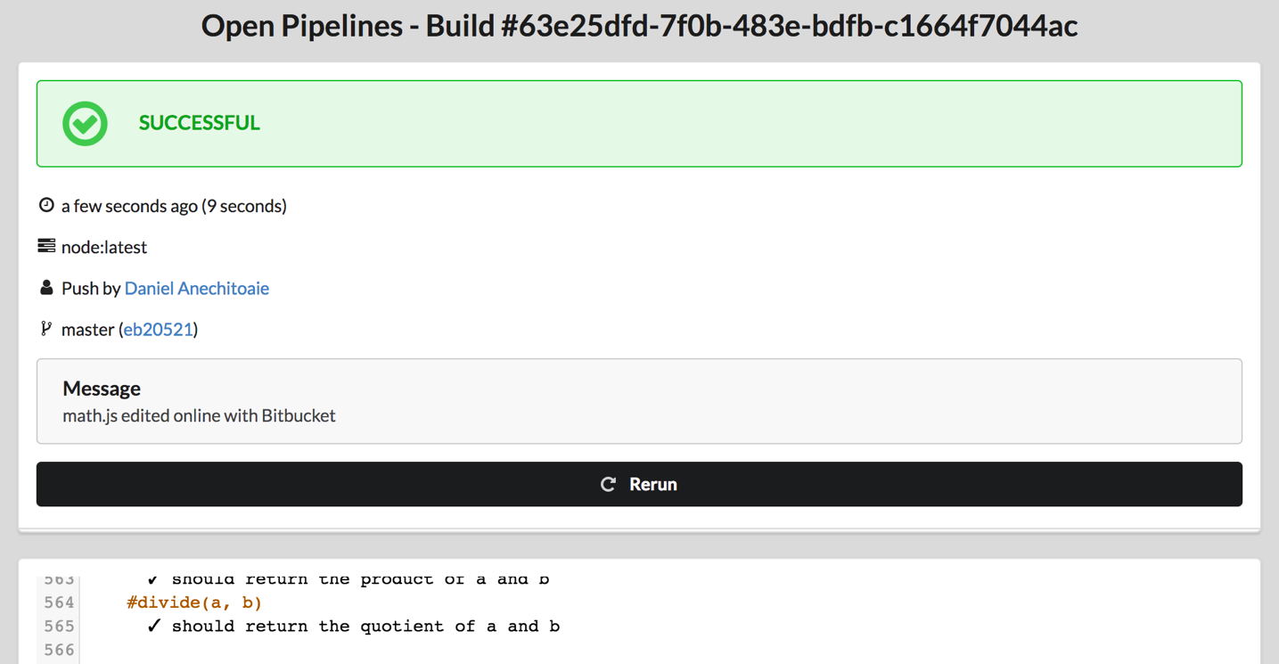
Afișarea progresului/rezultatului unui build (2)
9

Slide 12
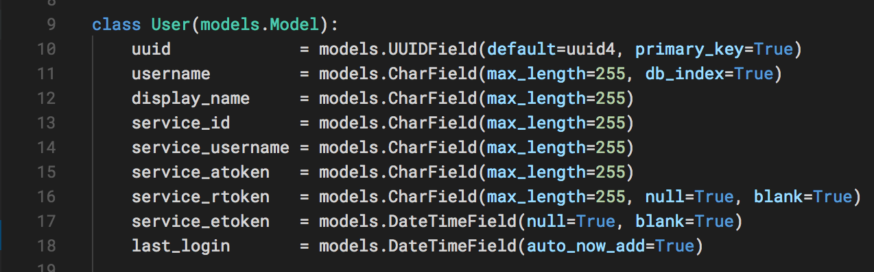
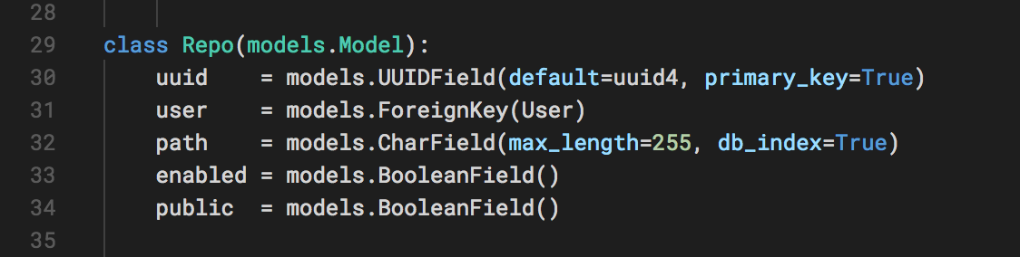
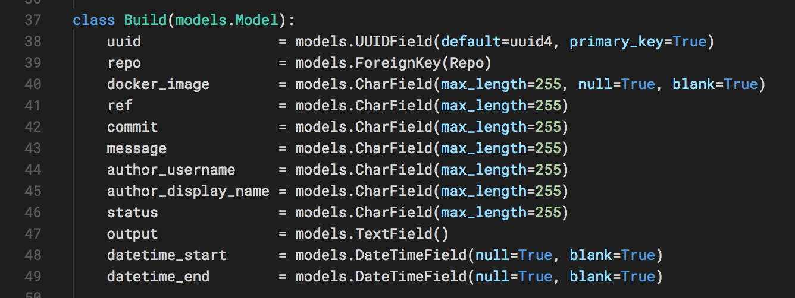
Modelele aplicației
10

Slide 13
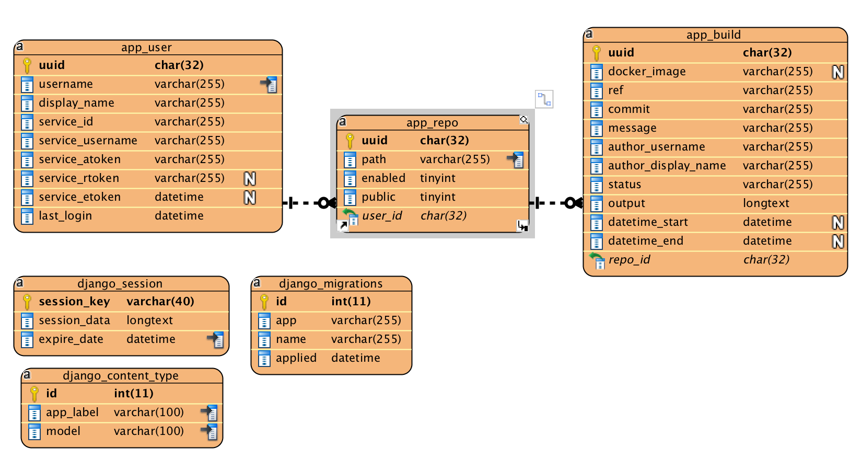
Structura bazei de date generată pe baza modelelor
11

Slide 14
Concluzii
Se adresează tuturor echipelor ce lucrează într-un mod colaborativ în dezvoltarea proiectelor software
Poate asista și poate fi de ajutor în reducerea timpului necesar procesului de revizuire a codului, de impunere a unor standarde de scriere a codului și identificării erorilor
Arhitectura modulară permite ușor extinderea aplicației și adăugarea de suport pentru servicii noi (momentan oferind suport pentru cele mai cunoscute și folosite servicii de găzduire a proiectelor GIT (BitBucket și GitHub)
Poate fi și un exemplu de arhitectură modulară și scalabilă care poate fi folosit ca model în dezvoltarea altor aplicații de acest gen
12

